Slide 1

Redes sociales, internet (y política) en el nuevo paradigma de la comunicación
¿Por qué?
¿Para qué?
Julen Orbegozo Terradillos
Bilbiko Kultur Etxea

Slide 2
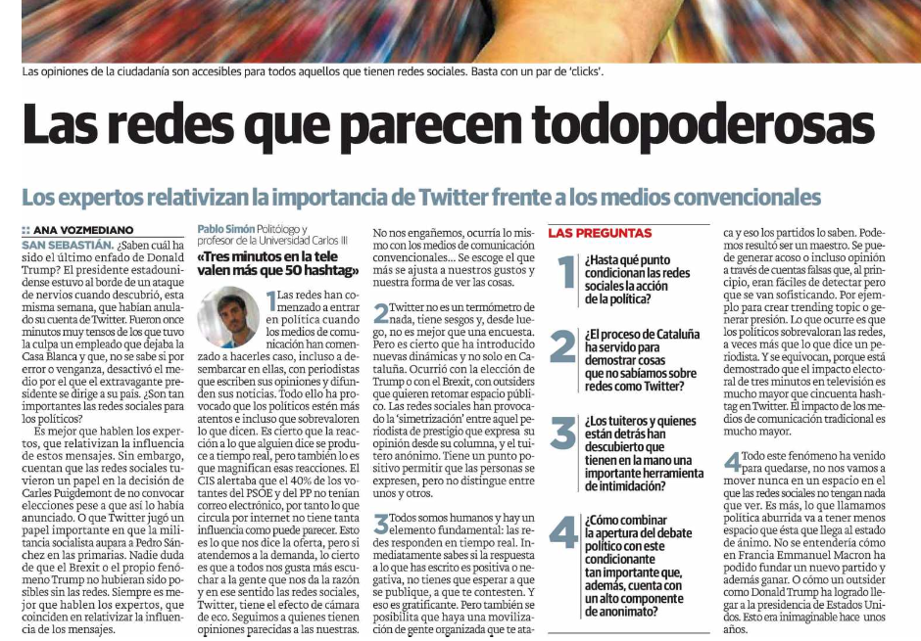
¿Apocalípticos o integrados? ¿Escépticos o fascinados?
Fuente: El Correo (5-11-2017)

Slide 3
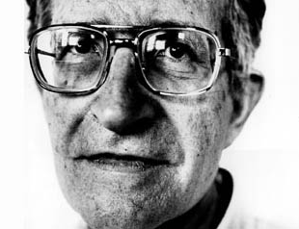
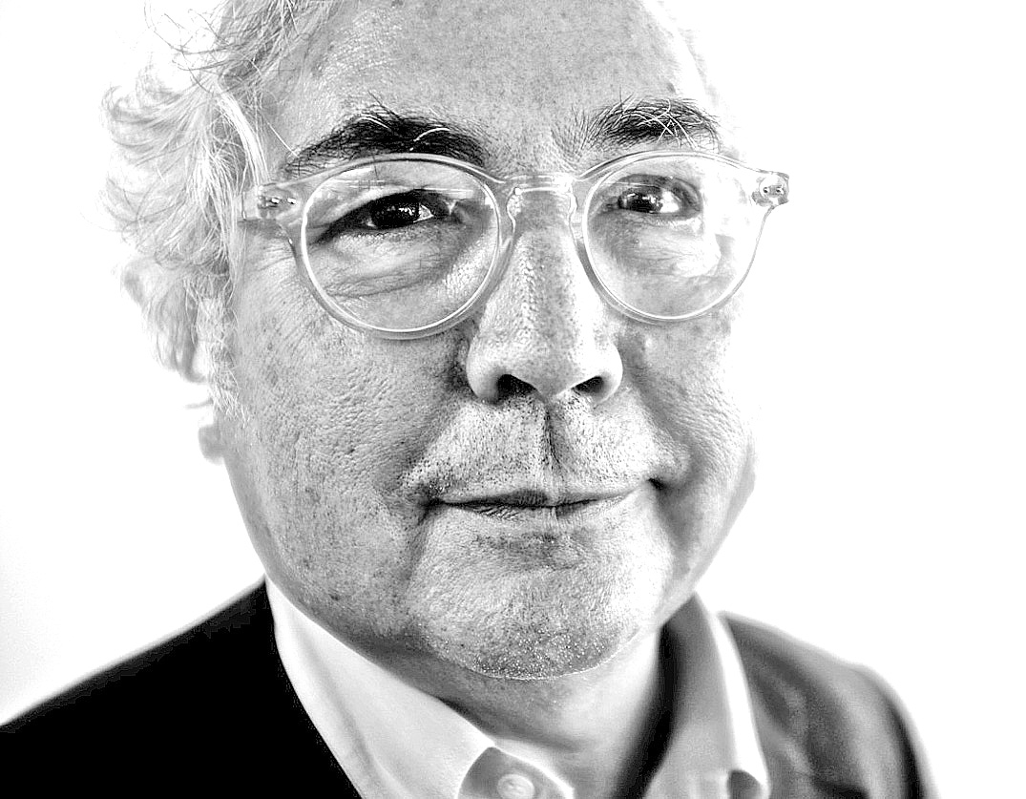
Chomsky Vs Castells
Internet y redes…
https://4.bp.blogspot.com
www.uoc.es
Sin neutralidad en la red (bajo el control de las empresas)
Falsas identidades
+
Postverdad, Fake News, Bots
=
Opinión pública adulterada
Autocomunicación de las masas
Palanca de cambio social, desde el mundo digital al mundo físico

Slide 4
Cambio de paradigma de la comunicación
Lo que es evidente…
- Tecnología, redes sociales, sociedad líquida
- Comunicación de masas a la autocomunicación de masas
Anterior paradigma de la comunicación
Instituciones, gobiernos, políticos/as
Medios de comunicación tradicionales
Masas, receptor, público

Slide 5
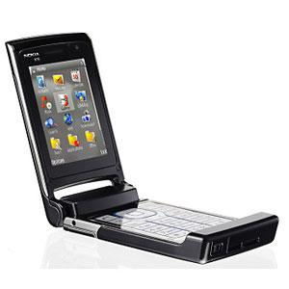
Nuevo paradigma de la comunicación
Masas
Instituciones, gobiernos, políticos/as
Medios de comunicación tradicionales

Slide 6
- 2009
Opinión pública
2017 +

Slide 7
Redes sociales, internet (y política) en el nuevo paradigma de la comunicación
Partidos políticos e instituciones…
¿Para qué?
1- Función informativa.
2- Función demoscópica.
3- Función activista.

Slide 8
Redes sociales, internet (y política) en el nuevo paradigma de la comunicación
Partidos políticos e instituciones…
¿Para qué?
1- Función informativa.
2- Función demoscópica.
3- Función activista.
Trasladar el mensaje político
para conformar el relato político de una institución o partido

Slide 9
Redes sociales, internet (y política) en el nuevo paradigma de la comunicación
Partidos políticos e instituciones…
¿Para qué?
1- Función informativa.
2- Función demoscópica.
3- Función activista.
Conocer la repercusión y reacción a tu mensaje
Conocer a tus seguidores (Quiénes son, Cómo son, qué les preocupa…)
Conocer a tus votantes potenciales (¿Quiénes son…)
Conocer…

Slide 10
Redes sociales, internet y política en el nuevo paradigma de la comunicación
Partidos políticos e instituciones…
¿Para qué?
1- Función informativa.
2- Función demoscópica.
3- Función activista.
Democracia y participación
¿Cómo hago que hagan algo?
¿Cómo hago que se sientan parte de algo?

Slide 11

Redes sociales, internet y política en el nuevo paradigma de la comunicación
Partidos políticos e instituciones…
¿Para qué?
1- Función informativa.
2- Función demoscópica.
3- Función activista.
La clave para mayor democracia y participación.
Quizás la que menos se ha trabajado y más potencial tiene.

Slide 12
Redes sociales, internet y política en el nuevo paradigma de la comunicación
Partidos políticos e instituciones…
¿Para qué?
¿Ha cambiado algo?
La administración es un sistema rígido y jerárquico, que propicia una mirada hacia dentro, concéntrica.
La administración puede simular un microuniverso autónomo dentro de la sociedad, que genera espacios estancos que llegan hasta la unidad mínima (el funcionario, la funcionaria).
La administración tiene una actitud casi autista y endógena. El aparato burocrático lastra las organizaciones y las mentalidades.
Aranes Usandizaga, 1997.
La comunicación institucional y sus paradigmas, entre la racionalidad comunicativa y la lógica instrumental.
Mediatika, Cuadernos de Medios de Comunicación.

Slide 13

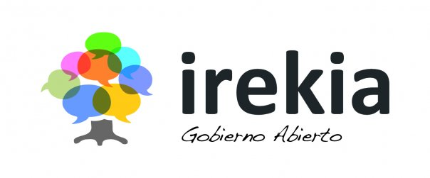
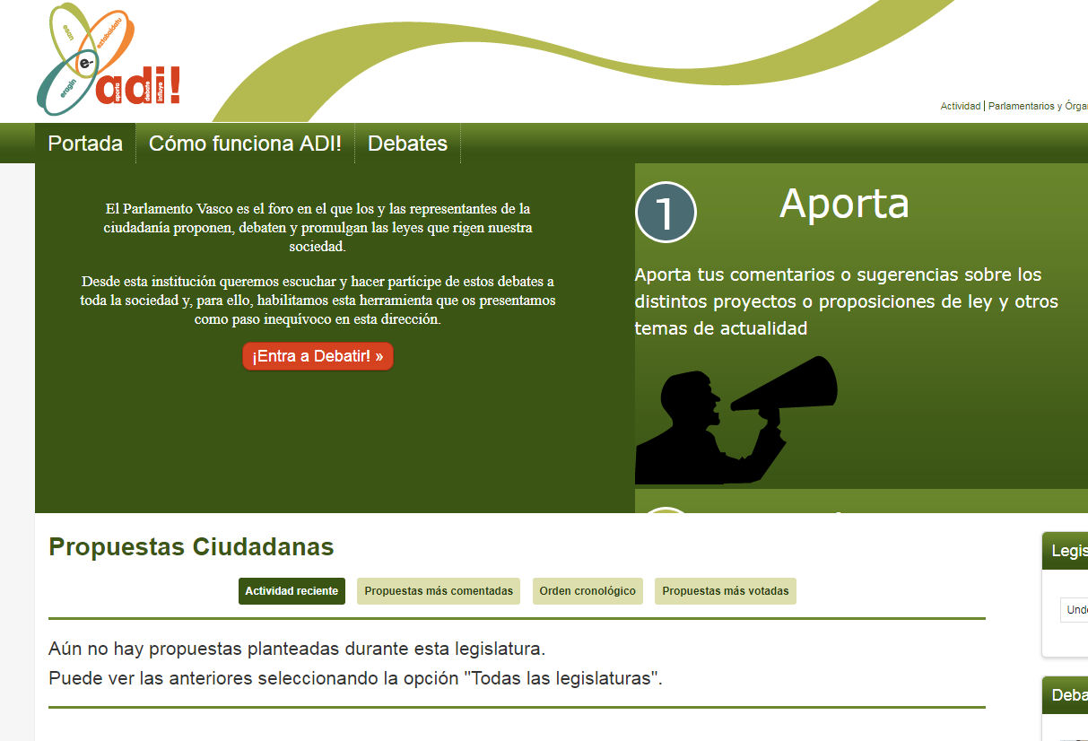

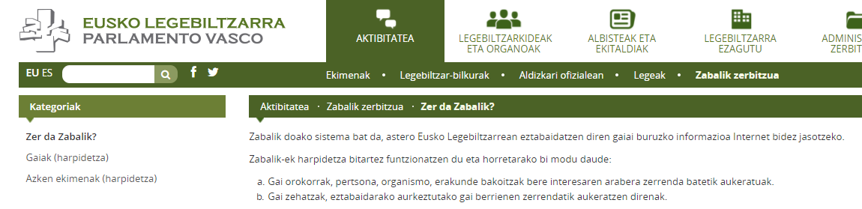

Slide 14
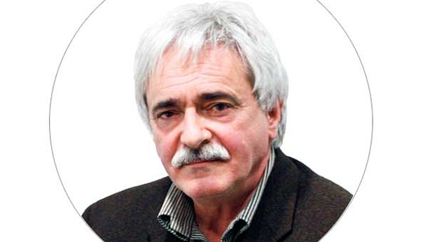
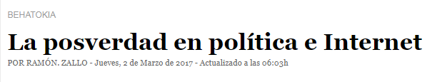
¿Se ha pasado de la democracia representativa a la democracia participativa?
Existen ejercicios puntuales…
www.deia.com
Las funciones de transparencia y rendición de cuentas pueden dar un salto cualitativo con Internet si hubiera voluntad, pero no se ve por qué puede haberla para la red si no la hay en el funcionamiento institucional normal.
La red puede ayudar cualitativamente a la autoorganización social, a reforzar la legitimidad de la democracia mediante su mejora cualitativa con listas abiertas, consultas, fiscalización de electos, ampliación de espacios codecisionales e iniciativas populares legislativas.
Y, sin embargo, ante las amenazas, estamos volviendo a discutir los fundamentos de la democracia misma porque se han puesto en cuestión en hechos y discursos.
Fuente: Deia

Slide 15
Quizás, el “sistema” y la lógica del mercado capitalista ha conseguido que actuemos bajo los parámetros del propio sistema…

